Slide 1
Rośliny Okrytonasienne

Slide 2
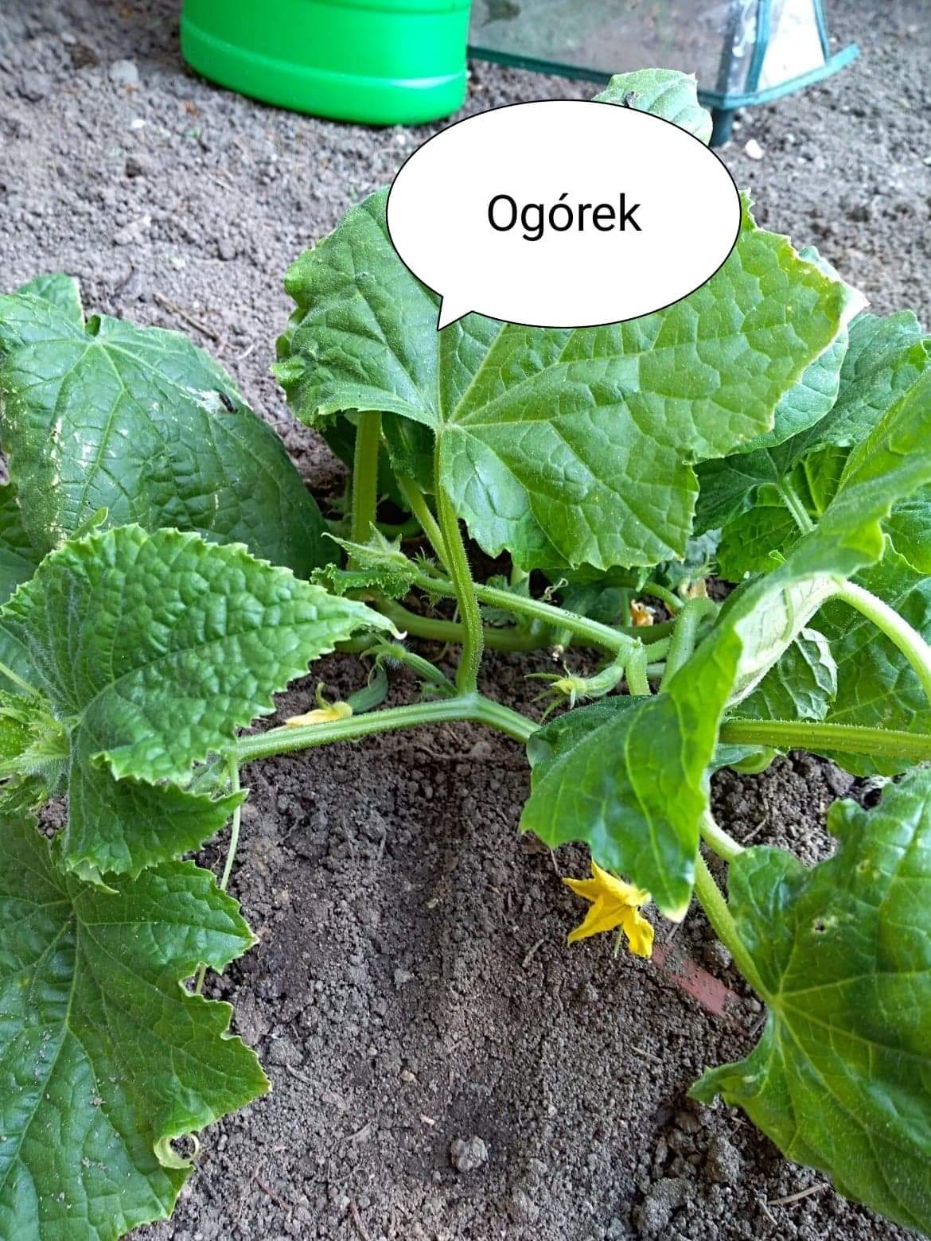
Ogórek
1) Ogórek ( Cucumis)
2) Występuje w Afryce południowo- wschodniej części Azji oraz w Australii i na Filipinach
3) To roślina jedno roczna z rodziny dyniowatych. Pędy ogórka są szorstkie i owłosione , łatwo ulegają uszkodzenia. Ogórek jest rośliną obcopylną,zapylaną przez owady.

Slide 3
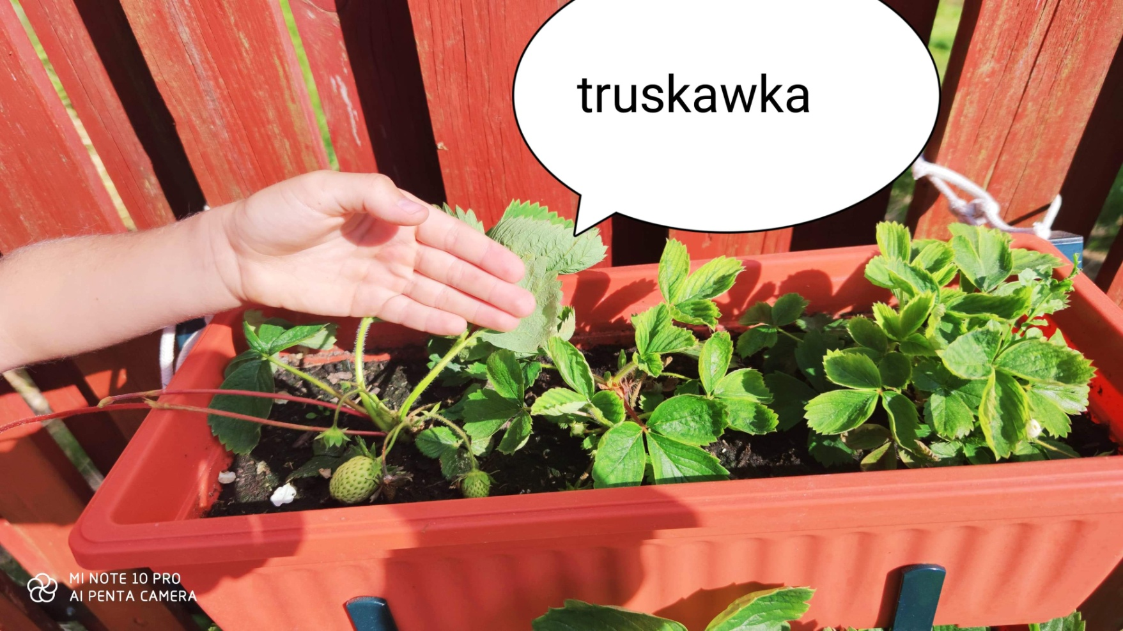
Truskawka
1) truskawka
2) Najczęściej występije na terenach Stanów Zjednoczonych , Hiszpanii, Rosji i Turcji
3) Nie przekracza zwykle wysokość 45 cm. Łodyga jest krótka , tworzy rozłogi , którymi wegetatywnie się rozmnaża

Slide 4
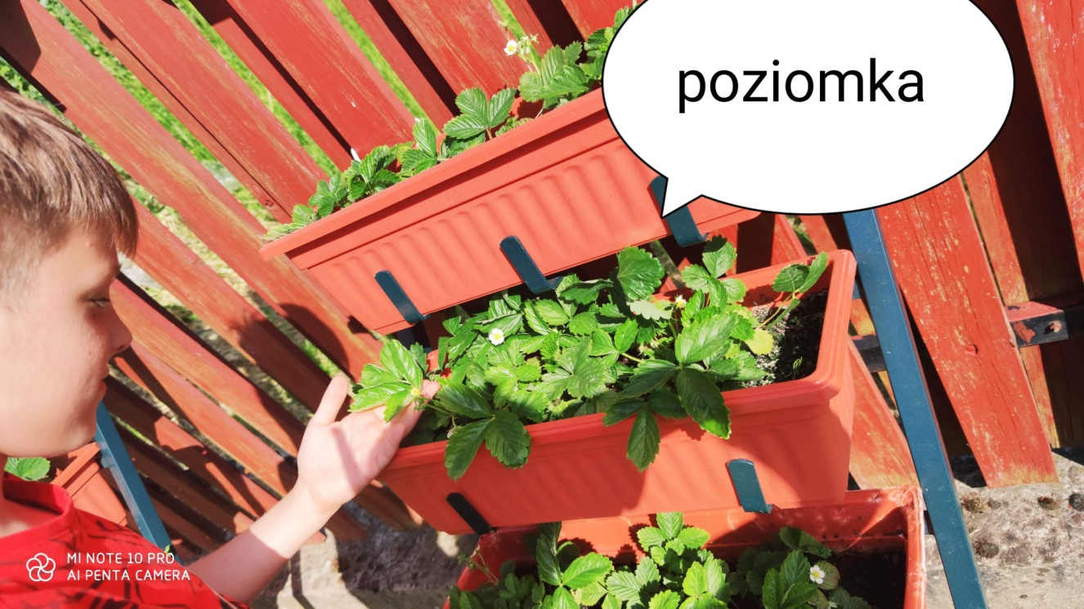
Poziomka
1) Poziomka
2)Większość gatunku rośnie w górach Azji oraz w Ameryce Północnej .
3) Roślinaosiąga 10-30cm wysokości . Wytwarza długie i cienkie rozłogi. Są trójdzielne i grubo piłkowane , krótkim ogonlcu , natomiast boczne listki są bezogonkowe.

Slide 5

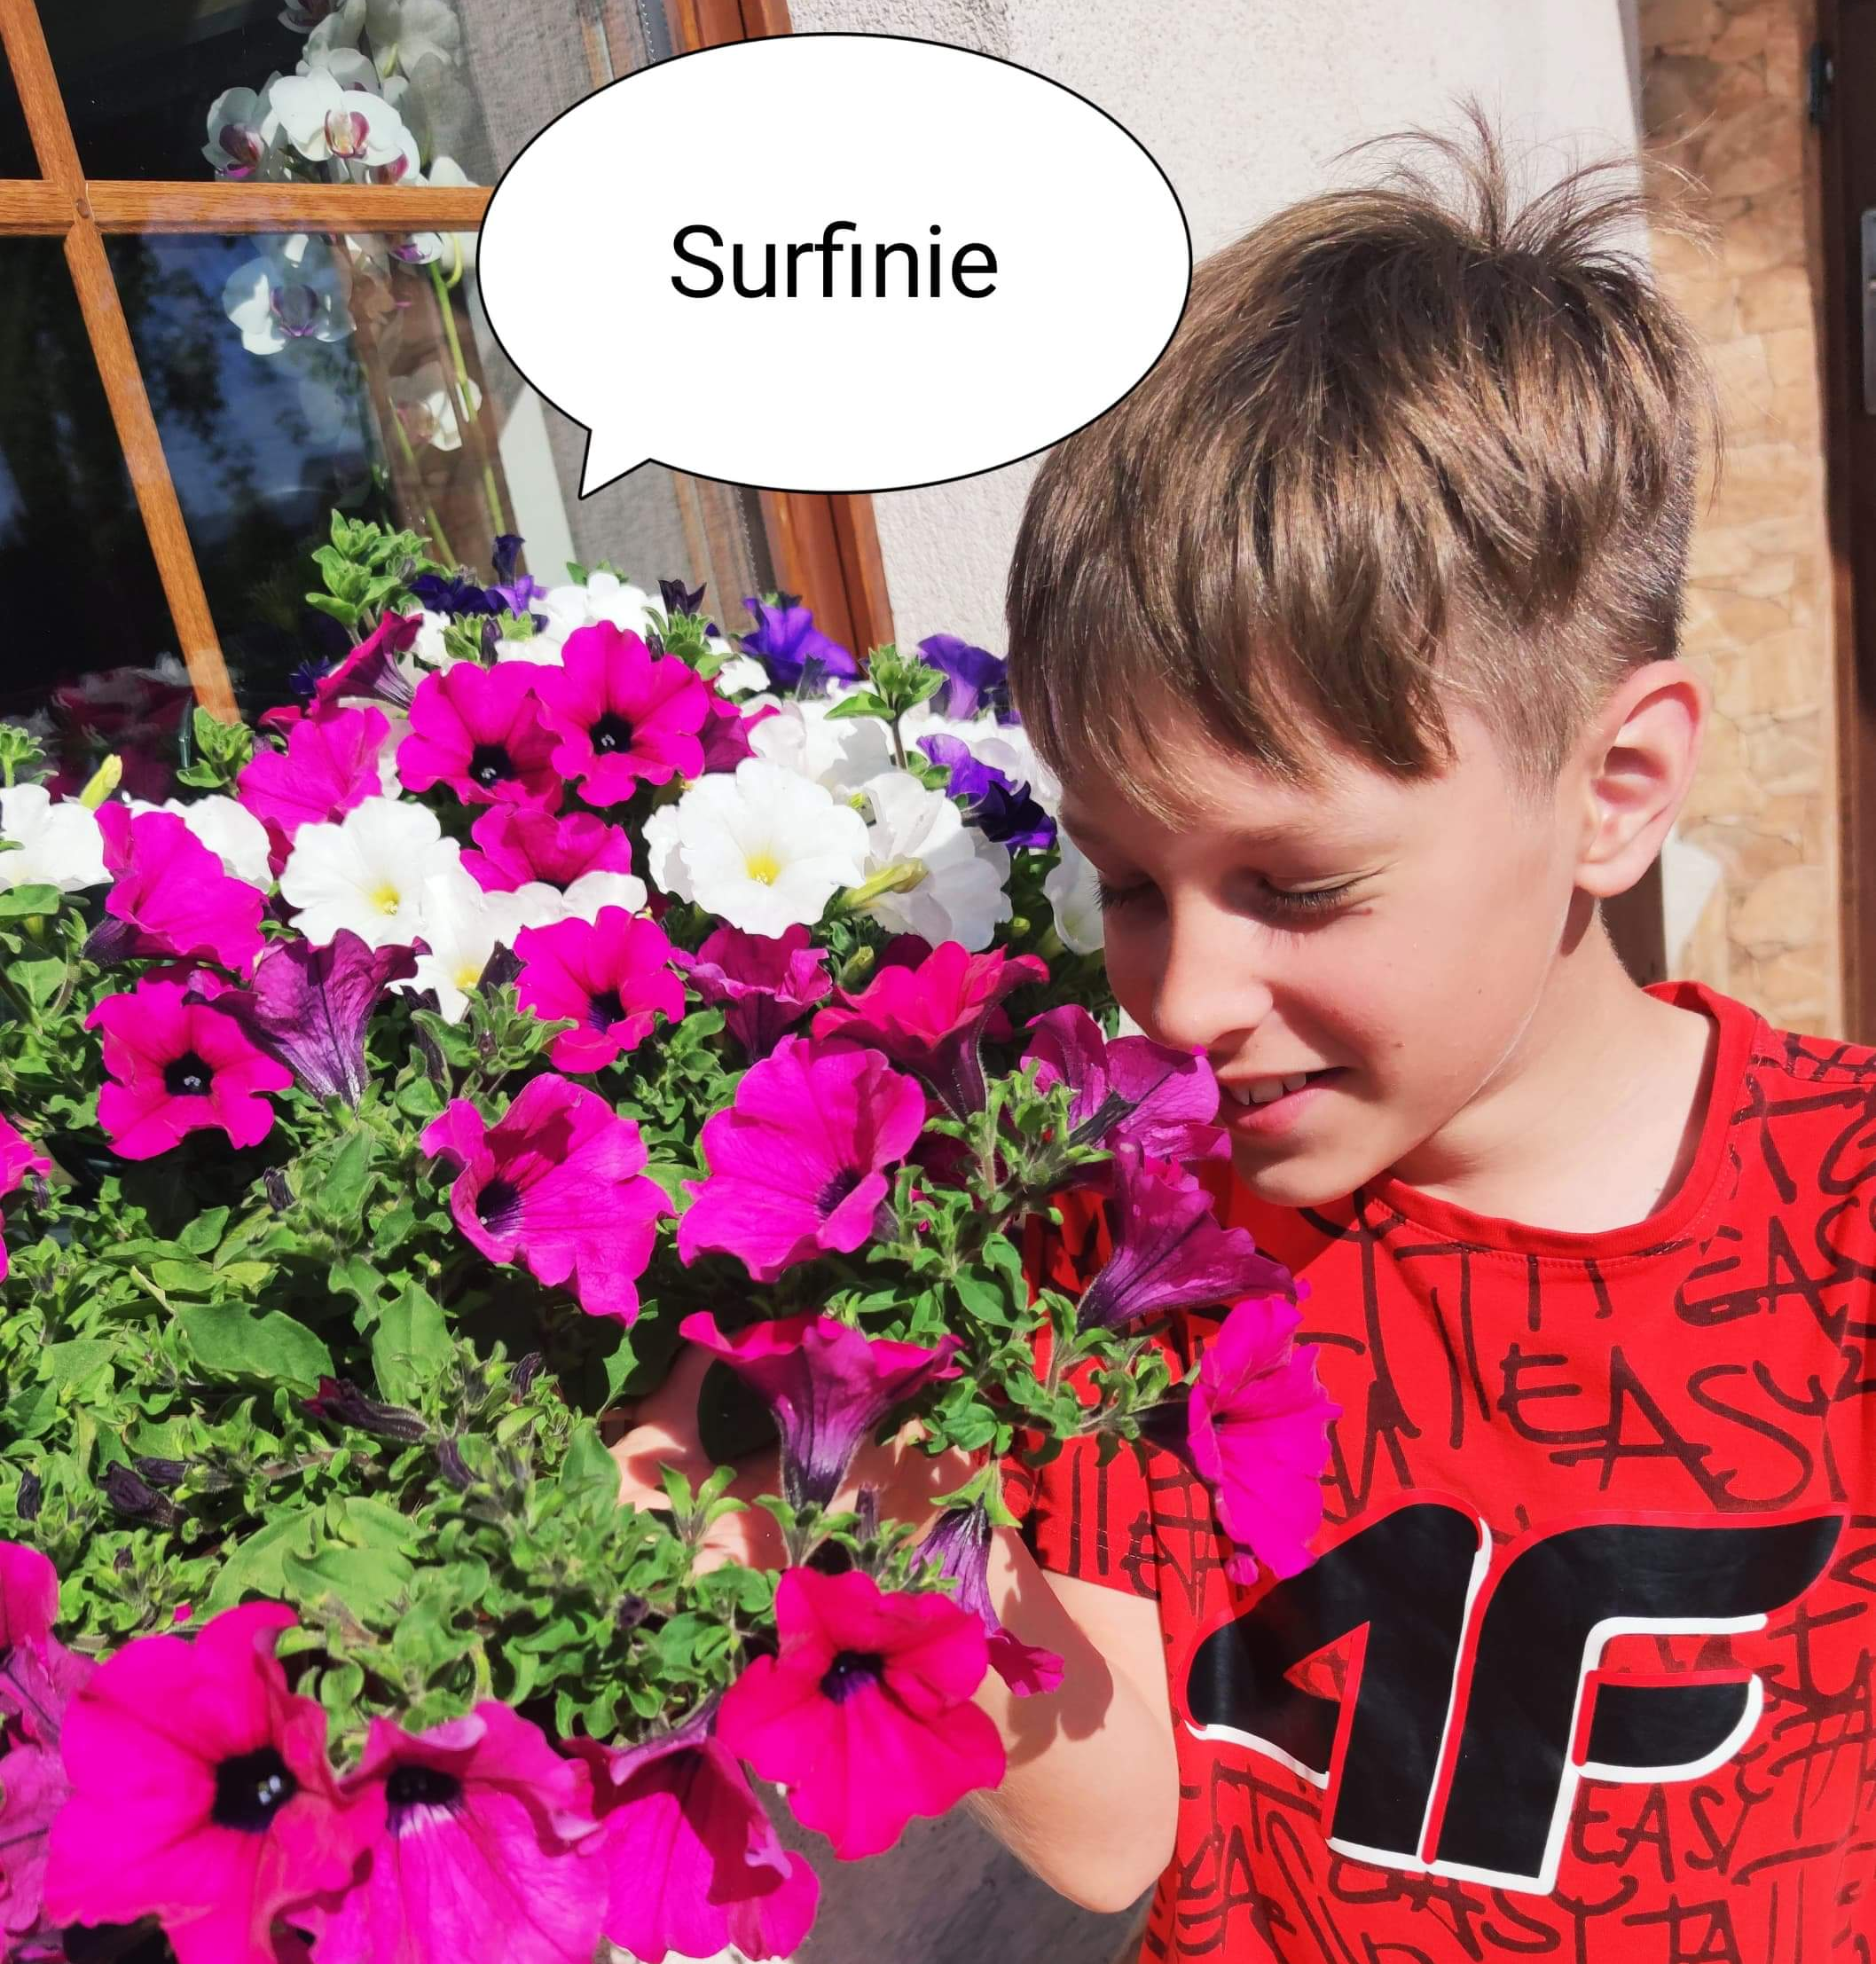
Surfinia
1) Surfinia (Petunia zwsająca)
2) Pierwsze odmiany wyhodowali Japończy , później w Europie.
3) Posiadają jajowate liście, krótkoogonowe lub siedzące. Wydziela lekki zapach. Kwiaty są kielichowe , ozrośniętych płatkach .

Slide 6
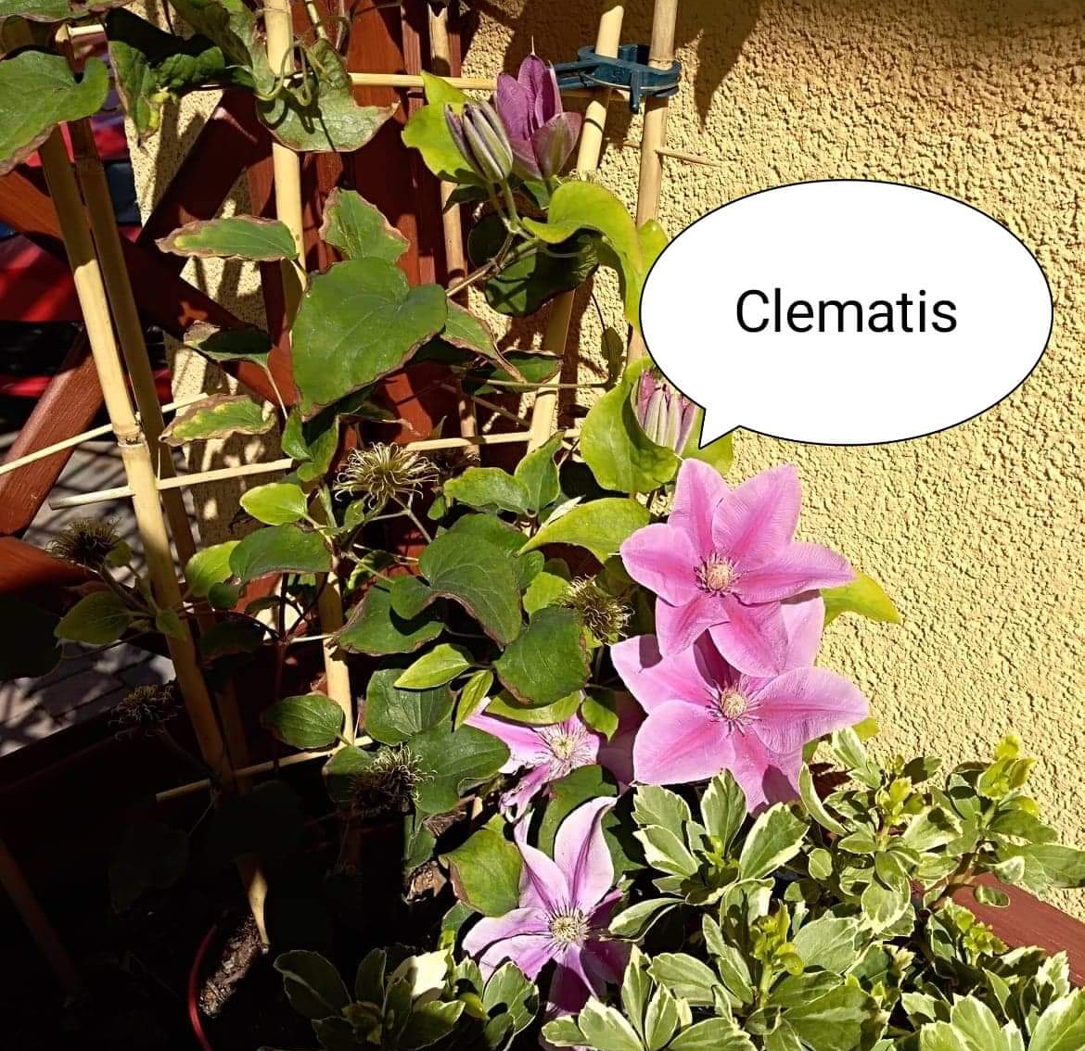
Clematis
1) Clematis – Powojnik pnący
2) większości obszaru Europy , w północno - zachodniej Afryce na kakazie i w zachodniej Azji.
3) Mają pnącza o wiotkich pędach , które wspinają się po podporach przy pomocy byonków liściowych. Dorastają do 2-4 m wysokości . Ich charakterystyczną cechą są duże kwiaty.

